Slide 1
الفصل ٩ - ٧ تقدير الحجم وقياسه
أ/ فاطمة جبران

Slide 2
أ/ فاطمة جبران

Slide 3
أ/ فاطمة جبران

Slide 4
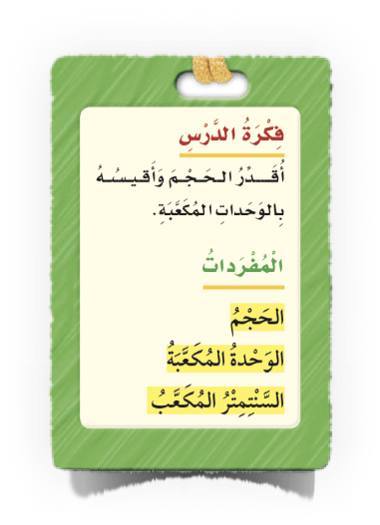
أ/ فاطمة جبران

Slide 5
صفحة الكتاب ٤٠
أ/ فاطمة جبران

Slide 6
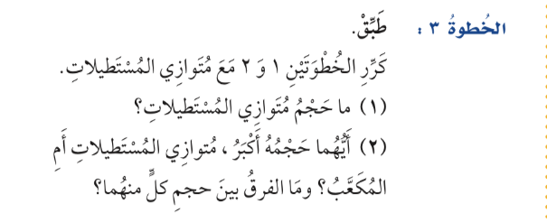
صفحة الكتاب ٤٠
أ/ فاطمة جبران

Slide 7
صفحة الكتاب ٤١
أ/ فاطمة جبران

Slide 8
صفحة الكتاب ٤١
أ/ فاطمة جبران

Slide 9
صفحة الكتاب ٤١
أ/ فاطمة جبران

Slide 10
صفحة الكتاب ٤٢
🌟
🌟
🌟
أ/ فاطمة جبران

Slide 11
صفحة الكتاب ٤٢
🌟
🌟
🌟
أ/ فاطمة جبران

Slide 12
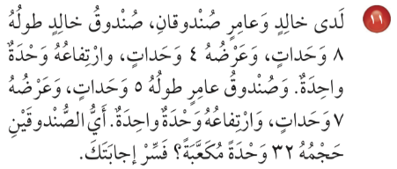
صفحة الكتاب ٤٢
🌟
🌟
🌟
أ/ فاطمة جبران

Slide 13
صفحة الكتاب ٤٢
🌟
🌟
🌟
أ/ فاطمة جبران

Slide 14
ماذاتعلمت ؟
أ/ فاطمة جبران

Slide 15
ممتع 🤩
قيم نفسك بالنسبة لفهمك للدرس
سهل 😍
سهل 😍
أ/ فاطمة جبران

Slide 16
أ/ فاطمة جبران

Slide 17
الواجب المنزلي
أ/ فاطمة جبران

